Slide 2
数据结构 – Tree
度：
阶：
一个结点含有的子结点的个数称为该结点的度
一棵树的最大孩子数

Slide 3
数据结构 – B Tree
最小度minimum degree（t）：
阶 order（m）：
用来衡量结点的关键字数量范围
衡量B树中的结点的最大孩子数

Slide 4
数据结构 – B Tree
结点的关键字个数范围(n)：
结点的最大孩子数:：
$$t−1≤ n≤ 2t−1$$
𝑡−1≤ 𝑛≤ 2𝑡−1
$2t$
2𝑡

Slide 5
数据结构 – B Tree
（除叶子结点）结点孩子数 = 关键字个数 + 1
t & m关系如下： $t=Math.ceil(m/2)$(向上取整) m = 2t
t & m关系如下： 𝑡=𝑀𝑎𝑡ℎ.𝑐𝑒𝑖𝑙(𝑚/2) (向上取整) m = 2t

Slide 6
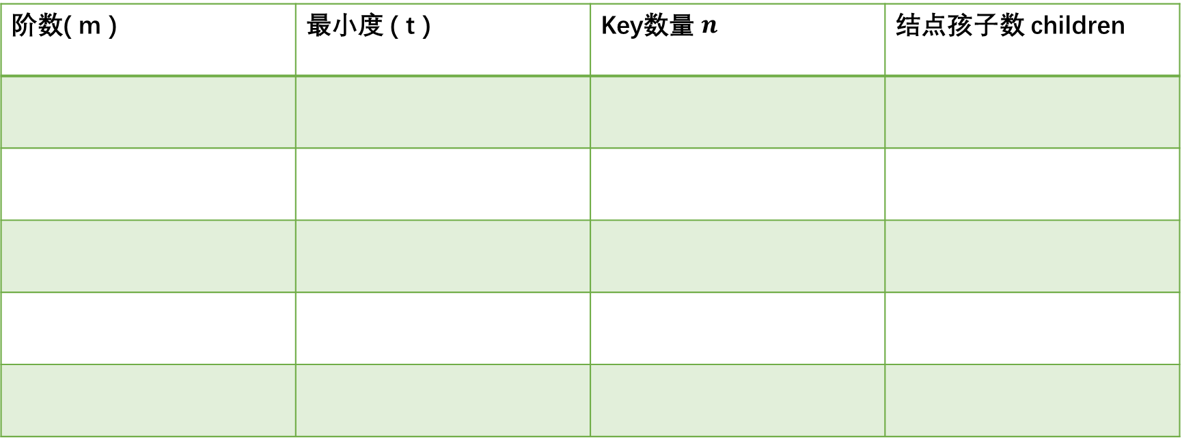
阶数( m ) | 最小度 ( t ) | Key数量 $n$ | 结点孩子数 children
3
3
Notes:
假如定义一颗B树的最小度为3，那么结点（除根节点）的关键字数在2~5，孩子数最大为6

